Slide 1

WSL入門
部長 4年情報 小原櫂

Slide 2

最近活動できてなくてごめんなさい！！！

Slide 3
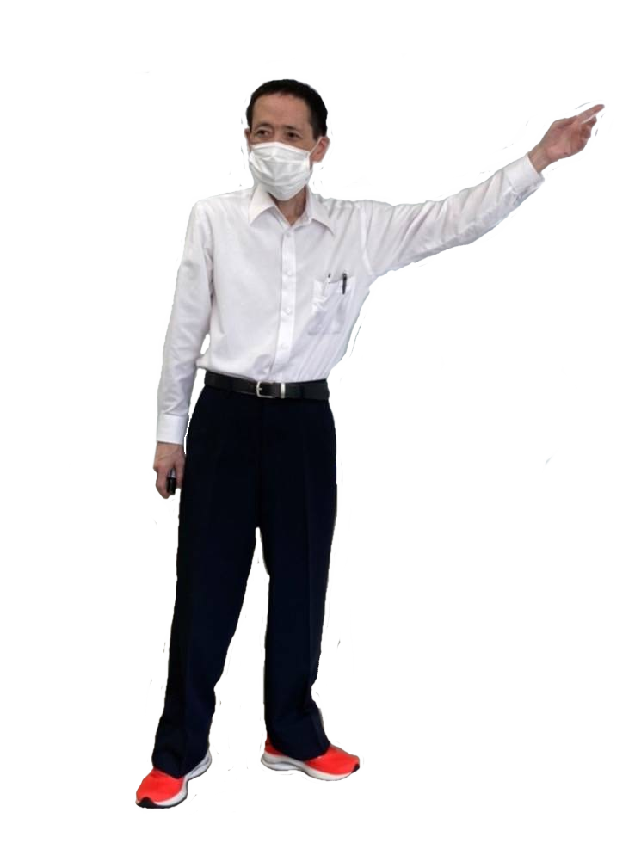

Slide 4
Q.プログラムを作るのにまず必要なことは？

Slide 5
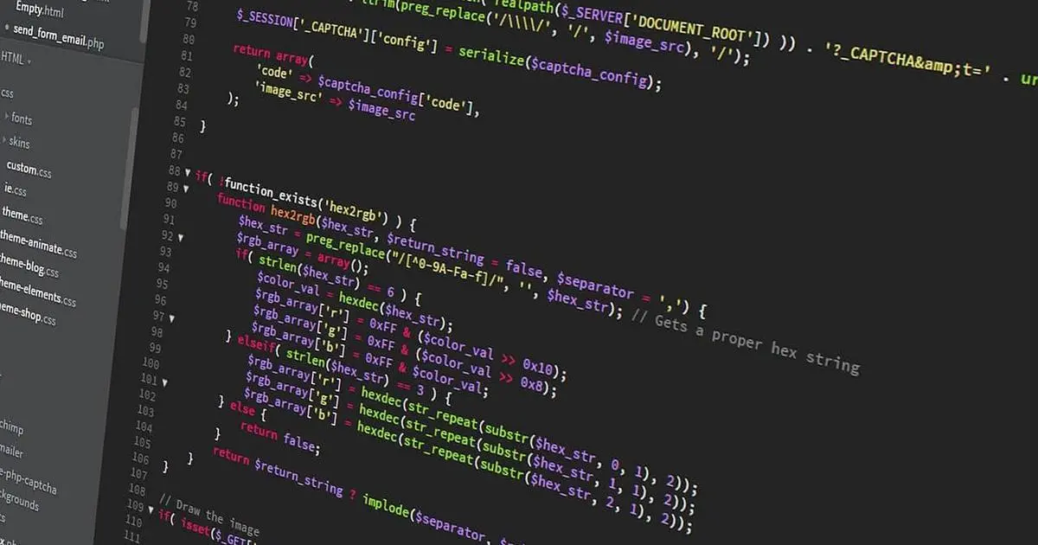
A.環境構築

Slide 6
学校で推奨されるソフト
・Visual Studio (1年 創造実験)
・VirtualBox (2-IT 情報処理)

Slide 7
環境構築ってめんどくさい！

Slide 8
OSとは
パソコンが動く為の土台

Slide 9
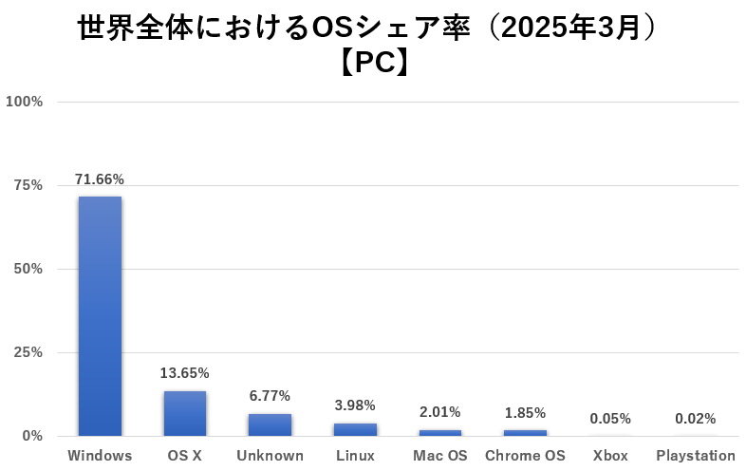

Slide 10
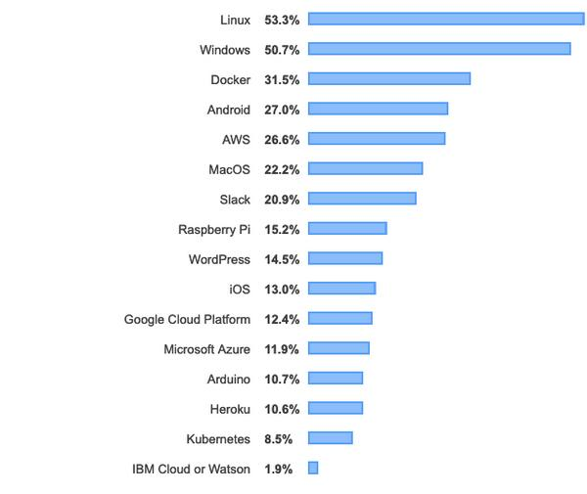
開発環境で使用されているプラットフォーム

Slide 11
開発環境で使用されているプラットフォーム

Slide 12
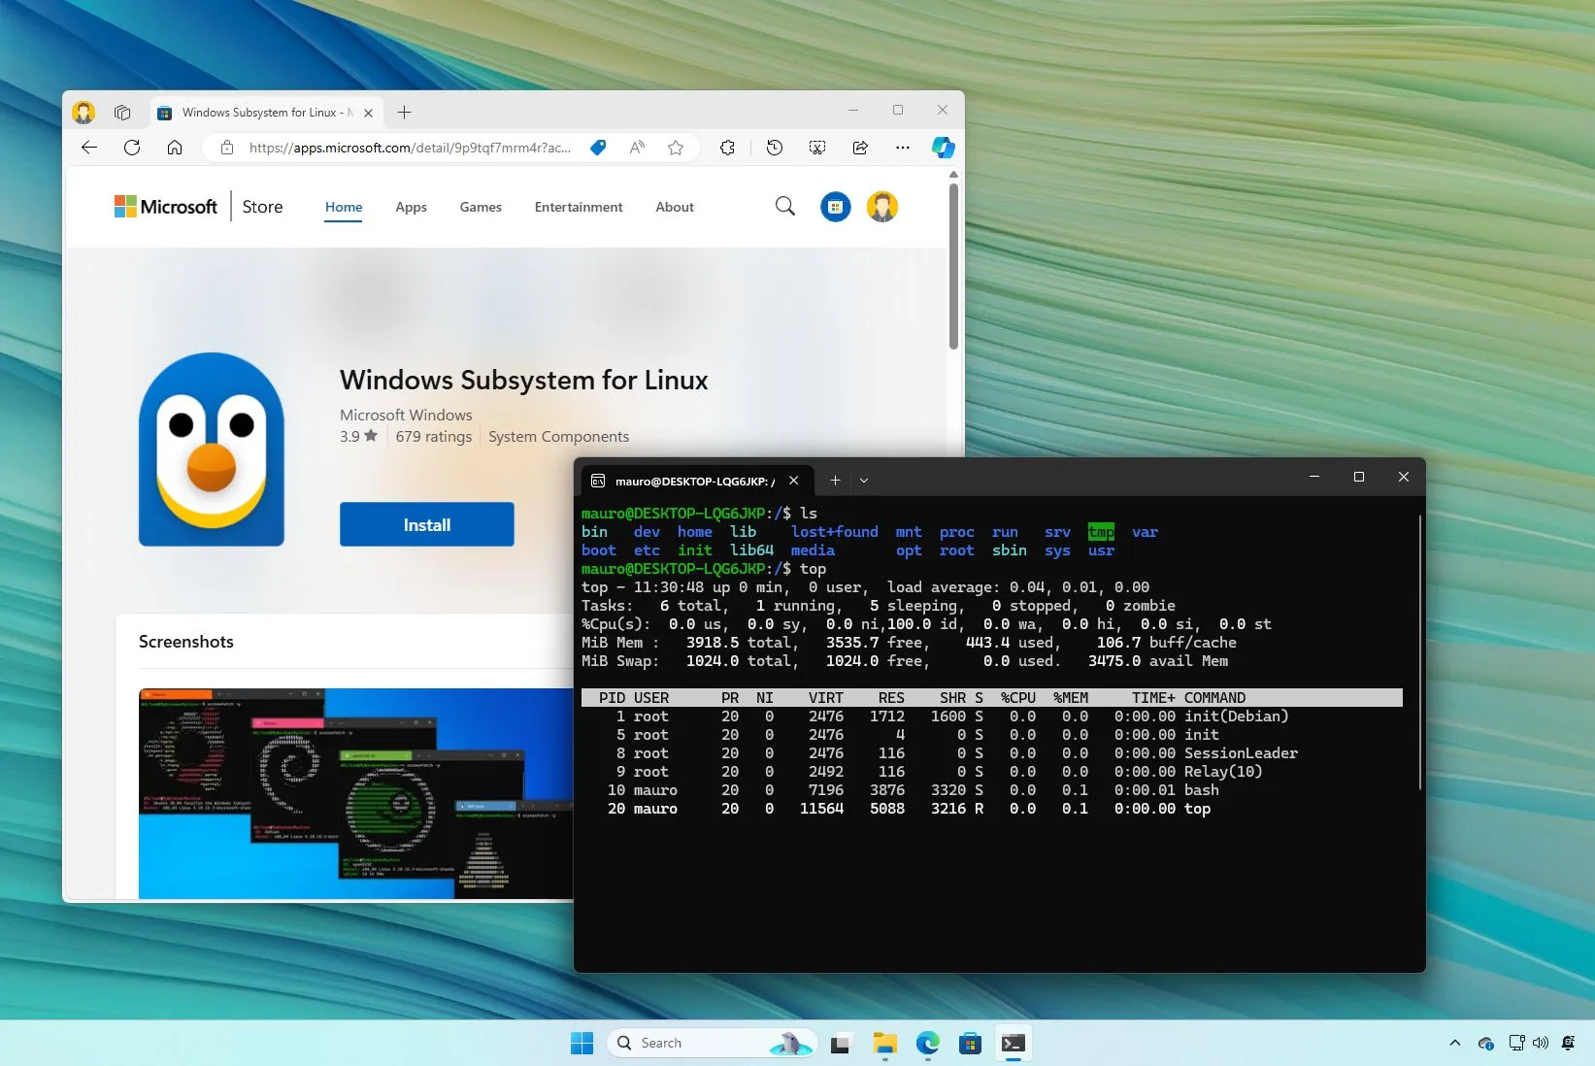

Slide 13
WSLとは
LinuxをWindows上で実行するソフト

Slide 14

聞き覚えがある・・
・VirtualBoxと似ている

Slide 15
VirtualBoxで良いじゃん！
UbuntuをWindows上で実行するソフト

Slide 16
VirtualBoxで良いじゃん！
UbuntuをWindows上で実行するソフト

Slide 17
VirtualBoxで良いじゃん！
VirtualBox → 全く別のPCになる
WSL → 同一PCのアプリ扱い

